Slide 1

GreenSock 動畫特效
Dept. / 介面技術部 Sinyi
Date / 2017.10

Slide 2

01
GreenSock 介紹
02
GreenSock 特色/優勢
03
GreenSock 基礎
04
GreenSock 安裝
05
GreenSock 規範
06
GreenSock 進階
07
Homework
Notes:
GreenSock 介紹

Slide 3

01
GreenSock 介紹

Slide 4


01
GreenSock Logo
Notes:
綠色的襪子？

Slide 5
01
GreenSock 介紹
何謂GreenSock？
GSAP (GreenSock Animation Platform)
可以運行於網頁上，一個簡單、效能強、製作出專業級 HTML5 動畫庫
GreenSock是用什麼語言寫的呢？
JavaScript

Slide 6
為什麼會教GreenSock呢？

Slide 7
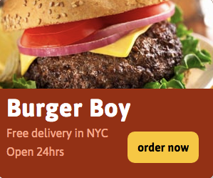

01
GreenSock 介紹
影片
影片

Slide 8
02
GreenSock 特色/優勢

Slide 9


01
GreenSock vs CSS3...
Notes:
你可能會想說，用CSS3 jquery 一樣可以達成想要的目的，那為何不使用？而是介紹Greensock呢？
後面會比較他們之間的優缺點
jquery .animte();
css3 transform

Slide 10



02
GreenSock 特色/優勢
檔案小，約114KB，語法精練乾淨，對比CSS3須撰寫很多語法。
處理速度飛快，比jQuery快20倍。
具兼容性，HTML5, SVG, jQuery, Canvas, CSS, new browsers, old browsers...皆可輕鬆使用。
Notes:
＊跟其它產品比較，體積很小，完整齊全的功能大約114KB，語法精練乾淨，對比CSS3要撰寫很多語法才能達到想要的效果
＊處理速度飛快，比jQuery快20倍，但對比CSS3上來說可能不是很明顯，畢竟它是原生的
＊可兼容性，可解決許多瀏覽器不相容的問題，且CSS3無法針對Canvas的元件做動畫，這是greensock的優勢
還有一個很重要的原因...

Slide 11
免費
Notes:
最重要的原因是免費(?) 當然沒這麼膚淺

Slide 12
02
GreenSock 相對於其他優勢
靈活的使用動畫
動畫裡頭再加入其他動畫。
輕易的部署動畫啟動、更新、完成時該做的事
onStart、onUpdate、onRepeat、onComplete、延遲等時間軸運動。
動畫任何JavaScript對象的任何數值屬性
除了DOM元素，也適用於畫布(Canvas)的動畫，如使用遊戲引擎所產生的物件。

Slide 13
03
GreenSock 基礎

Slide 14
03
GreenSock 基礎
TweenLite
TweenMax
TimelineLite
TimelineMax
四大核心

Slide 15
03
GreenSock 基礎
TweenLite
處理任何物件屬性的動畫引擎核心。相對輕量級，但功能齊全。TweenLite算是GSAP中
的基本最小單位。
【用法】
TweenLite.to(); / new TweenLite.to();
TweenMax(推薦)
由Tweenlite擴展來的，包含了TweenLite做的每一件事，增加了一些有用的特性
，repeat(重複)，yoyo(反向)，repeatDelay(重複延遲)等，而且它還默認包括了許多額外
的插件(CSSPlugin, RoundPropsPlugin, BezierPlugin...)，可以幫助你節省時間加載。
【用法】
TweenMax.to(); / new TweenMax.to();

Slide 16
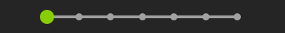
03
GreenSock 基礎
TimelineLite
一個強大的，輕量級的動畫序列工具，能簡單的控制動畫，並且基於時間線控制動畫播
放，可以很容易的整體控制補間動畫，且精確管理補間動畫彼此之間的時間關係。
【用法】 new TimelineLite();
TimelineMax(推薦)
由擴展TimelineLite來的，提供完全相同的功能，增加了一些有用的特性，如repeat
、repeatDelay、yoyo、currentLabel()等。如TweenMax和TweenLite的關係。
【用法】 new TimelineMax();

Slide 17
04
GreenSock 安裝

Slide 18
04
GreenSock 安裝
CDN
<script src="https://cdnjs.cloudflare.com/ajax/libs/gsap/1.20.2/TweenMax.min.js"></script>
NPM
npm install gsap
使用：import {TweenMax, Power2, TimelineLite} from "gsap"; (ES6寫法)
官網下載
https://greensock.com/
<script src="../TweenMax.min.js"></script>

Slide 19
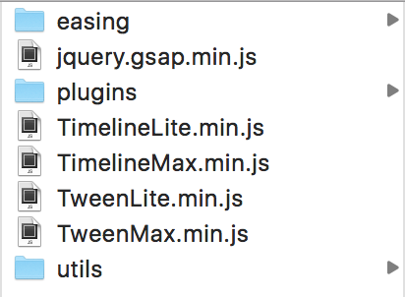
04
GreenSock 安裝
檔案清單

Slide 20
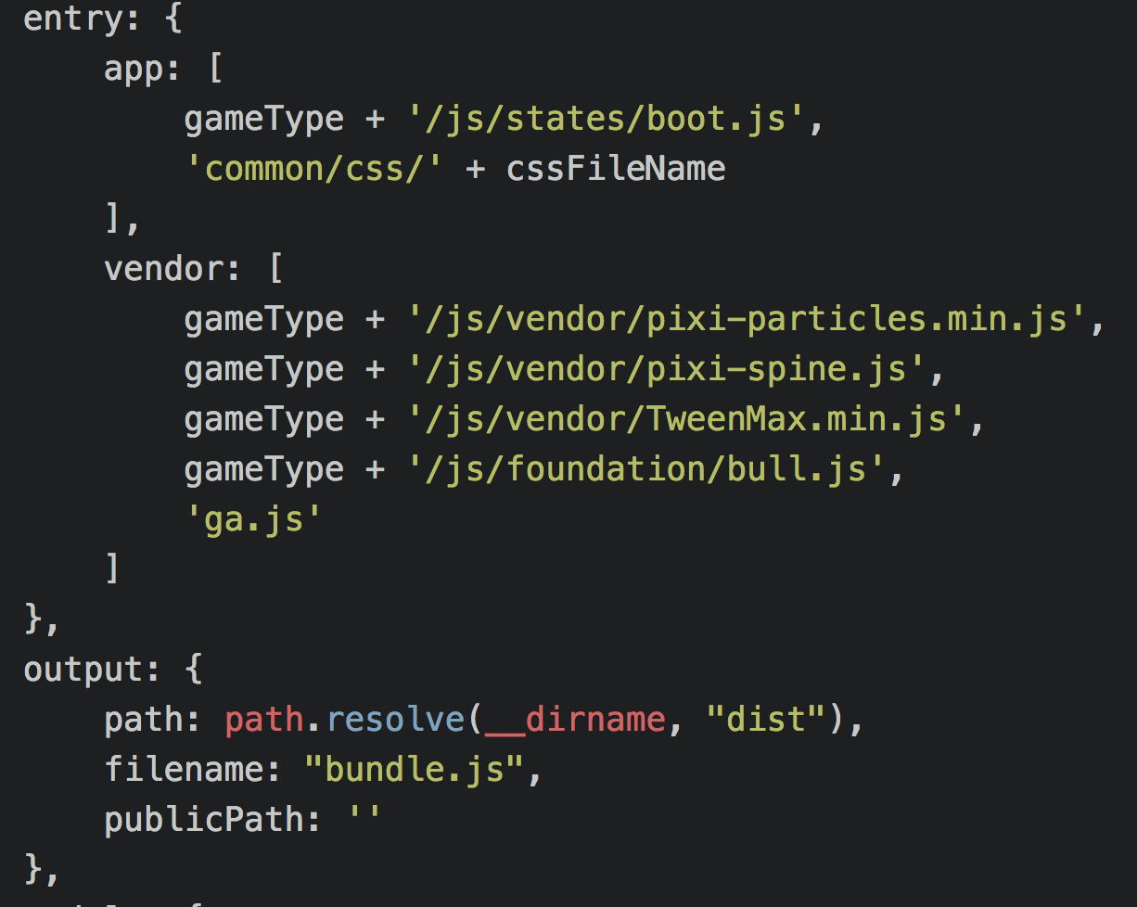
04
GreenSock 進階安裝 - with webpack

Slide 21
為什麼只需要引入TweenMax.min.js呢？
Notes:
你會好奇明明介紹四種使用用法 為何只需要引入TweenMax.min.js檔呢？

Slide 22
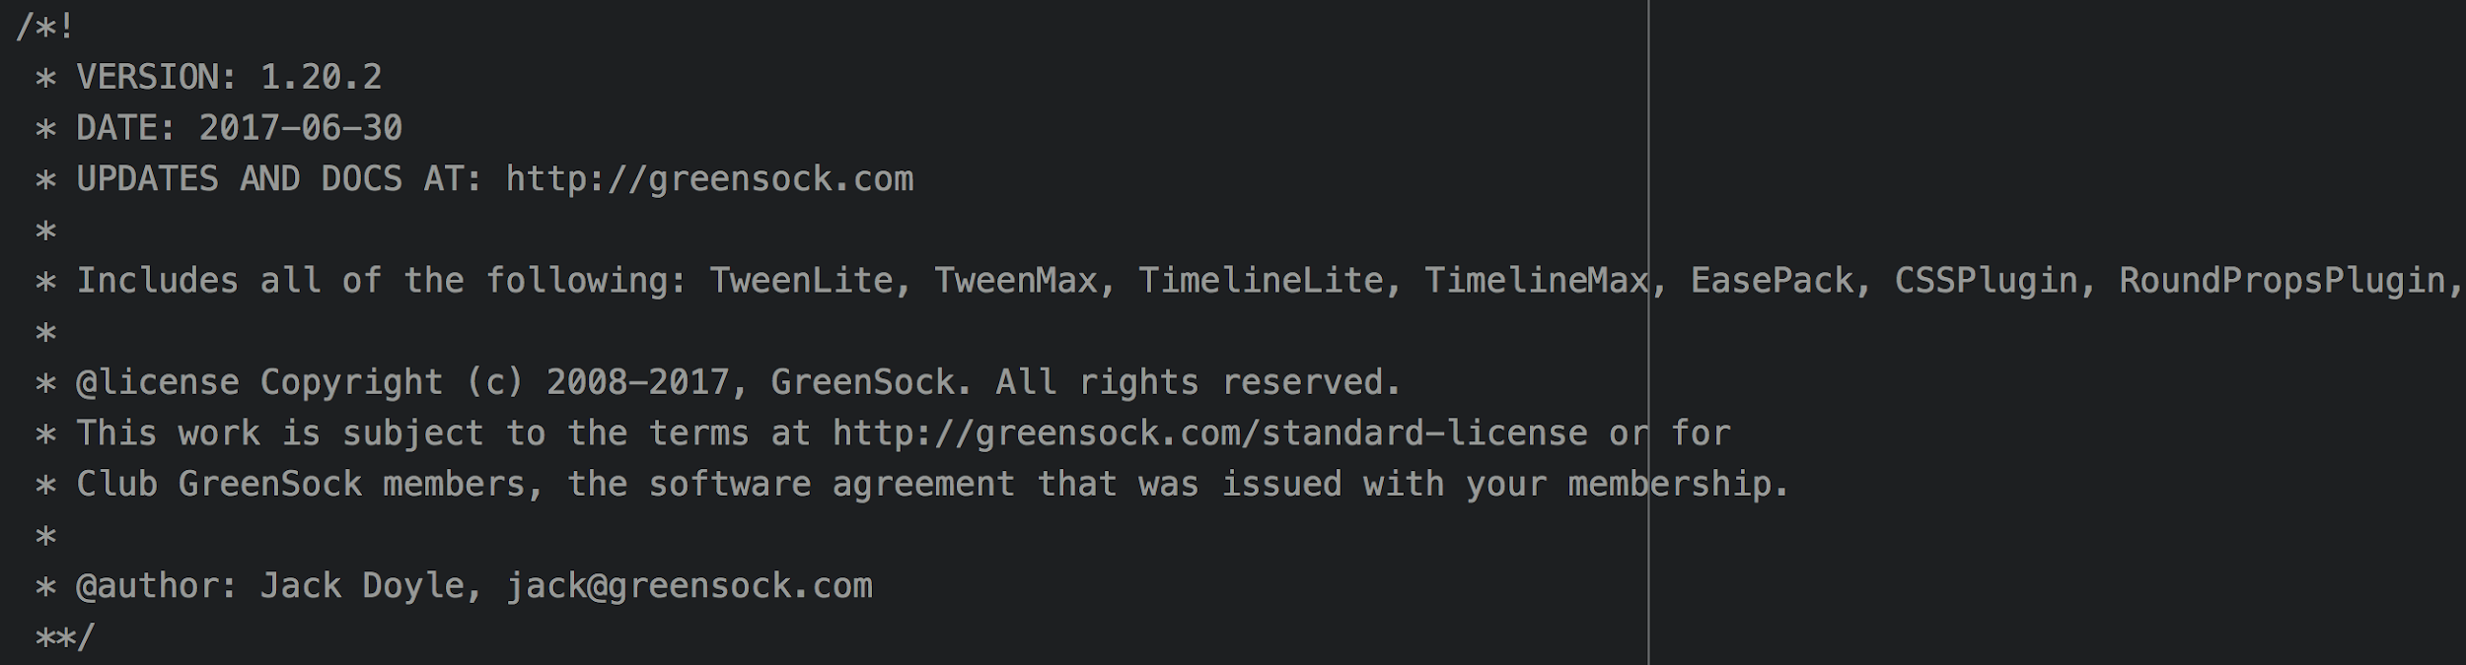
04
GreenSock 安裝
你可以打開TweenMax.min.js

Slide 23
05
GreenSock 規範

Slide 24
05
TweenMax.to()
TweenMax.to(目標, 持續時間, 屬性);
只要有宣告或使用該方法，默認情況下，所有tweens都會立即播放。
※TweenMax可換成TweenLite、TimelineLite、TimelineMax，用法皆一樣。
Notes:
默認情況下，所有tweens都會立即播放，但您可以通過在vars參數中傳遞paused：true或在實例上調用pause()來暫停它們。

Slide 25
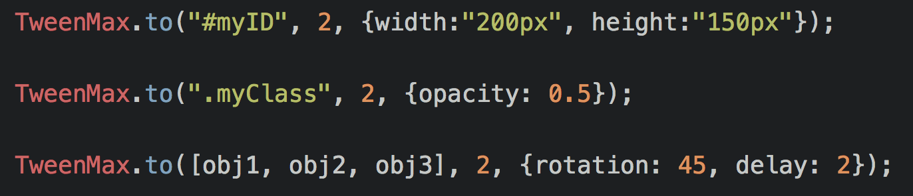
05
TweenMax.to()
target(Object) : 可以使用getElementById、jQuery等表示法

Slide 26
05
TweenMax.to()
vars(Object) : 變動的屬性，如：widith, alpha, repeat, yoyo, onComplete...

Slide 27
05
TweenMax.to() 範例
假設一個正方形向右移動300px，且要不斷重複執行
https://codepen.io/sinyi/pen/JOPLLZ
Notes:
https://codepen.io/sinyi/pen/JOPLLZ

Slide 28
05
TweenMax - Easing 屬性
Easing
時間軸運行方式 範例
更多選擇
https://greensock.com/get-started-js
Notes:
https://codepen.io/sinyi/pen/yPBKjM
https://greensock.com/get-started-js

Slide 29
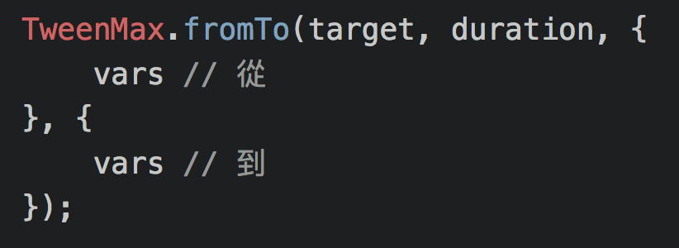
05
TweenMax.fromTo()
.fromTo
從什麼屬性(from)變化到什麼屬性(to)
範例
Notes:
https://codepen.io/sinyi/pen/oovqdQ

Slide 30
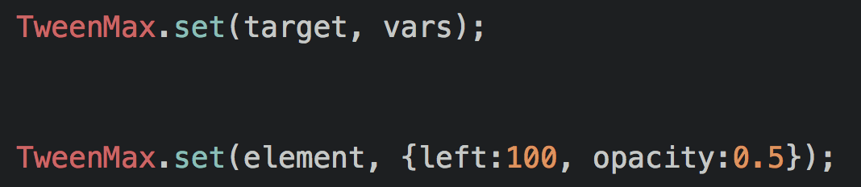
05
TweenMax.set()
.set
設定目標物件的屬性
範例

Slide 31
05
TweenMax.staggerTo()
.staggerTo
針對多個物件做同樣的動作
範例
Notes:
https://codepen.io/GreenSock/pen/JwfvL

Slide 32
06
GreenSock 進階

Slide 33
什麼時機點該用哪一個呢？
TweenMax.to() vs TimelineMax.to()

Slide 34
05
TweenMax.to() vs TimelineMax.to() 時機點
TweenMax.to()
當動畫較單純，與其他動畫之間無直接相關連接。
TimelineMax.to()
需要製作較複雜的動畫，且需要時間軸控制各個動畫運行的時機點。
Notes:
https://greensock.com/docs

Slide 35
05
TweenMax.to() vs TimelineMax.to() 寫法比較
TweenMax.to()
TimelineMax.to()
position: 控制動畫在整個時間軸的位置。

Slide 36
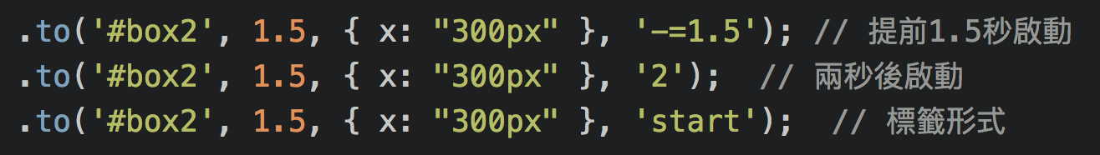
05
TimelineMax.to()
到底如何使用呢？範例
Notes:
https://codepen.io/sinyi/pen/yPBKxb

Slide 37
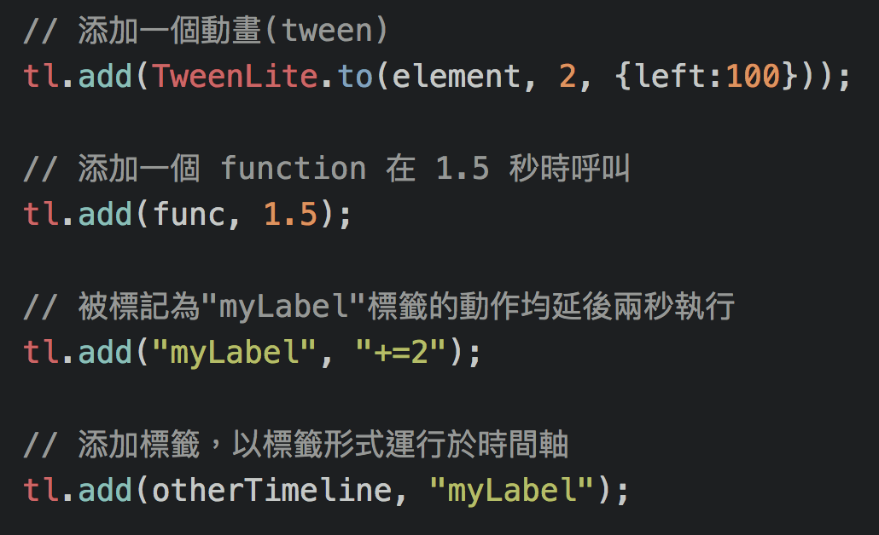
06
TimelineMax .add()
添加動畫(tween)、時間軸(timeline)、callback到目前的TimelineLite / TimelineMax中
一個 Timeline 中可以添加多個不同的動作，並且會依序執行。
Notes:
tl.add(tween)
x:”-=200px”

Slide 38
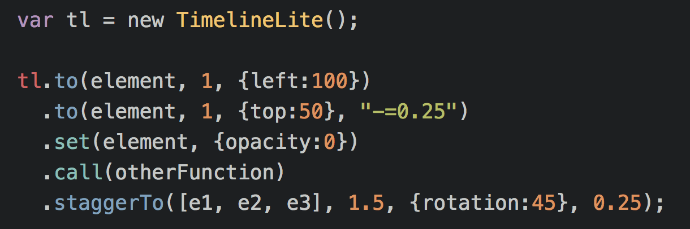
06
TimelineMax 串連用法
TimelineLite / TimelineMax 宣告完成後可以接續做不同的動作。
※TweenMax無法這樣使用。
Notes:
tl.to.to.to

Slide 39
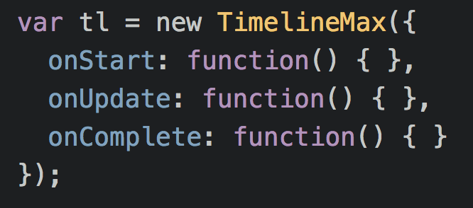
06
TimelineMax 時間軸運用
可偵測 TimelineLite / TimelineMax 從開始到結束的時間軸運行。
範例
Notes:
onStart() onUpdate() onComplete() 可參考 https://greensock.com/docs/TimelineMax/TimelineMax() https://codepen.io/sinyi/pen/dZbmqa

Slide 40
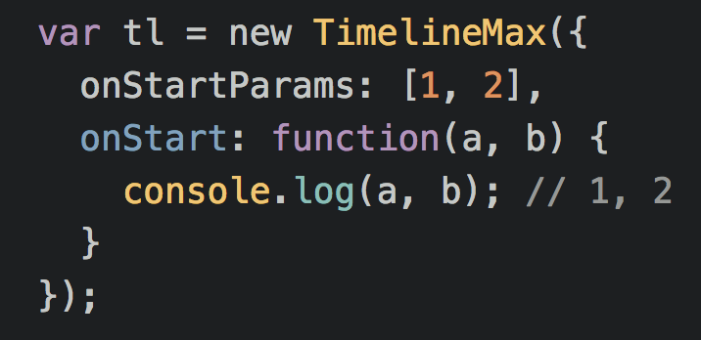
06
TimelineMax 時間軸運用 - 傳遞參數
向 TimelineLite / TimelineMax 時間軸傳遞參數。 An Array of parameters to pass the onStart function.
範例
Notes:
可參考 https://greensock.com/docs/TimelineMax/TimelineMax()
https://codepen.io/sinyi/pen/pdzLxP

Slide 41
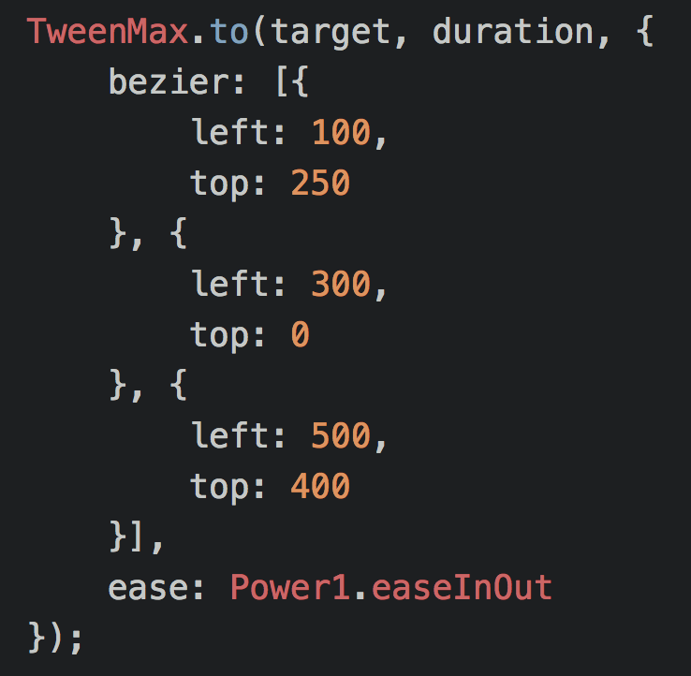
06
TweenMax - BezierPlugin
用於製作動畫弧形的路徑
範例
已內建在 TweenMax 中不須額外安裝 用法：https://greensock.com/docs/Plugins/BezierPlugin
Notes:
https://codepen.io/sinyi/pen/GOKxwK

Slide 42
06
動畫屬性簡寫
屬性簡寫，更加靈活運用。
範例
Notes:
https://codepen.io/sinyi/pen/pdzLQP

Slide 43
API 很好用
Notes:
https://greensock.com/docs

Slide 44
07
Homework

Slide 45

07
Homework
DOM：
點擊觸發
小愛心透過DOM元素增加
動畫：
透明度從無 -> 有 -> 無
運用貝茲曲線/staggerTo
影片
預設範例
Notes:
https://codepen.io/sinyi/pen/LOPrwO

Slide 46
Ｑ＆Ａ

Slide 47
08
參考文件
GreenSock 官網 https://greensock.com/
GreenSock 官方文件 https://greensock.com/docs GreenSock 用法簡易範例 https://ihatetomatoes.net/wp-content/uploads/2016/07/GreenSock-Cheatsheet-4.pdf
GreenSock - Easing小編輯器
https://greensock.com/get-started-js 線上程式碼編輯器 https://codepen.io/

Slide 48
THE END

